Slide 1
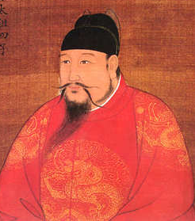
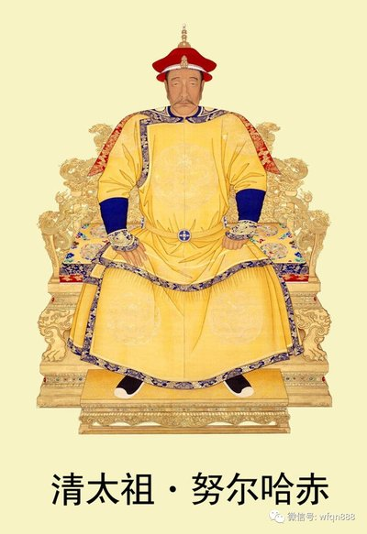
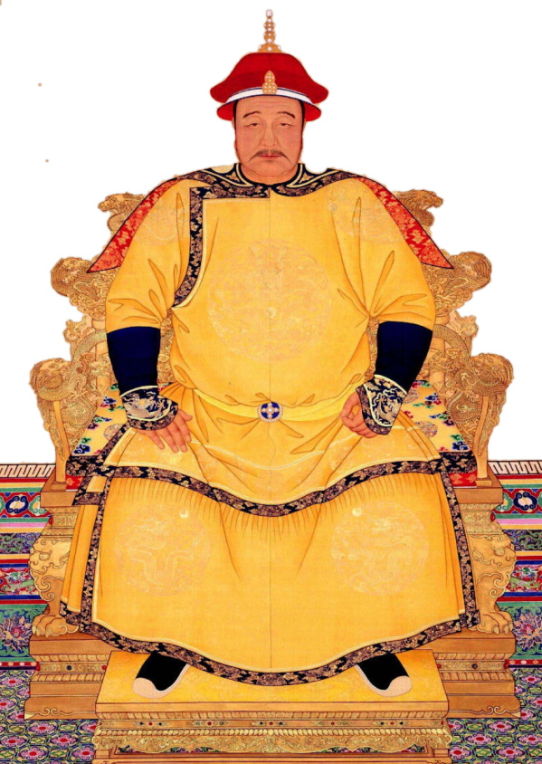
第12课 从明朝建立到清军入关
【课标要求】：认识明朝封建专制的发展，了解明朝时期统一全国和经略边疆的相关举措。
明太祖朱元璋
明成祖朱棣
清太祖努尔哈赤
清太宗皇太极

Slide 2
时空坐标：
一次壮举：
两大中枢机构变化：
两大外部侵扰势力：
三种边疆关系：
郑和下西洋
废除丞相制度 建立内阁
倭寇入侵 西方殖民势力
明朝与蒙古 明朝与西藏 明朝与女真

Slide 3
一、明朝政治制度的变化
（一）明朝的建立：
1368年、朱元璋、应天府
（二）中央官制的变化：
1、废除丞相，权分六部（明太祖）：
自秦始皇置丞相，不旋踵而亡。汉、宋因之，虽有贤相，然其间所用者，多有小人，专权乱政。我朝罢相……事皆朝廷总之，所以稳当。
——《明太祖实录》
(胡惟庸)独相数岁，生杀黜陟罚，或不奏径行，内外诸司上封事必先取阅，害己者，辄匿不以闻。四方躁进之徒及功巨武夫失职者，争走其门，馈遗金帛、名马、玩好不可胜数 。 ——《明史·胡惟庸传》
原因：①历史原因：前朝丞相权势过重的教训；
②根本原因：相权过大，威胁皇权；
③直接原因：丞相胡惟庸专权擅政。
影响：君主专制进一步加强

Slide 4
皇帝
中书省
吏部
户部
礼部
兵部
刑部
工部
废相后朱元璋一天的工作量
（根据《明太祖实录》统计）
百僚未起朕先起，
百僚已睡朕未睡。
411件
207份
政务
奏折

Slide 5
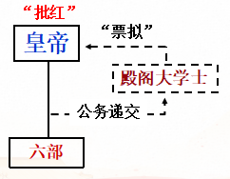
2、设立内阁：（明成祖时正式确立）
运行机制：
内阁大学士替皇帝浏览百官奏章，草拟处理意见，称为“票拟”。皇帝在票拟的基础上，用红笔正式批复奏章，称为“批红”。
特点：
①始终不是法定的中央一级行政或决策机构，不能统率六部，只是为皇帝提供顾问的秘书机构，无权决策；②权力源自皇帝。③阁臣的升降、阁权的大小由皇帝而定④票拟是否被采纳取决于皇帝的批红。
内阁是君主专制强化的产物

Slide 6
内阁制度与宰相制度的比较
异同点 |  | 内阁制 | 宰相制
相同点(作用)
相 同 | 地位
 | 权力来源
 | 职权
 | 对皇权 作用
辅助皇帝处理全国政务
政务咨询机构，非法定
最高行政机构，法定
皇帝决定、地位不稳
制度赋予、地位稳固
票拟权、无决策权
议政权、决策权
君主专制强化产物，不能制约皇权
一定程度上制约皇权

Slide 7
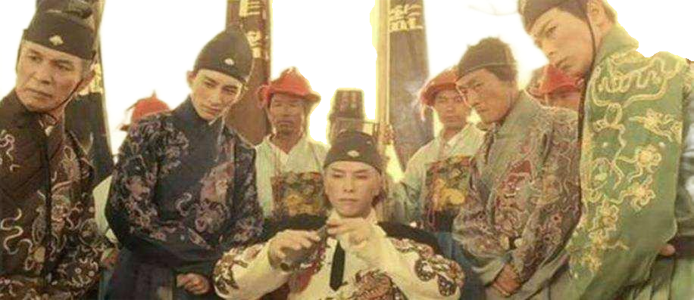
3、宦官专权（皇权异变）：
人主不亲政事，故事权下移，长君在御，尚以票拟归内阁，至荒主童昏，则地近者权益专，而阁臣亦听命矣。
——(清)赵翼《廿二史札记》卷三三《明内阁首辅之权最重》
表现：①协助甚至代理皇帝批红；
②控制东厂和锦衣卫，对官民言行进行监视、侦查、逮捕。
实质：专制皇权的强化。
锦衣卫腰牌及木印

Slide 8
二、海上交通与沿海形势
1、“航海壮举“——郑和下西洋：
时间：15世纪前期
目的：宣扬国威
范围：亚非30多个国家和地区
性质：朝贡贸易（厚往薄来、倍偿其价）
影响：
积极：是世界航海史的壮举；增进了与亚非国家的友好往来，扩大了明朝的政治影响。
消极：给明朝带来较大的财政负担。

Slide 9
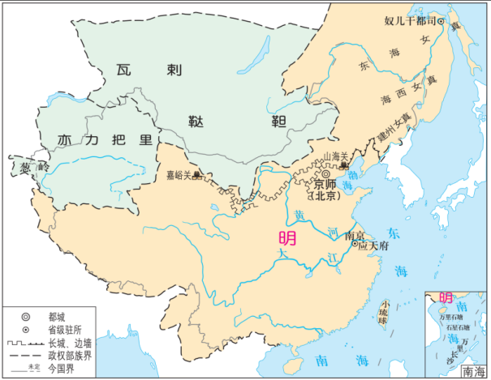
2、海疆危机：
倭寇
海禁政策（禁止私人海外贸易）、战争（戚继光抗倭）
葡萄牙获得澳门租住权
荷兰占据台湾
葡萄牙殖民者
荷兰、西班牙
殖民者

Slide 10
海禁政策
海禁主要是对内的防范
元末明初，日本封建诸侯割据互相攻伐。失败了的封建主，就组织武士、商人、浪人到中国沿海地区进行武装走私和抢掠骚扰。加之反明势力盘踞沿海岛屿，对明初政权构成威胁; 对此，朱元璋下令实施海禁政策。早期海禁的主要对象是商业，禁止中国人赴海外经商，也限制外国商人到中国进行贸易（进贡除外）。
明永乐年间，虽然有郑和下西洋的壮举，但是放开的只是朝贡贸易，民间私人仍然不准出海。海禁政策虽起到了自我保护的作用，但大大阻碍了中外交流发展。隆庆年间明政府调整政策，允许民间赴海外通商，史称隆庆开关。海禁解除为中外贸易与交流打开了一个全新局面。
原因：①防范西方殖民侵略、倭患及国内外力量勾结的需要（客观）
②海洋观念意识淡薄；
③自给自足的自然经济的影响（根本）

Slide 11
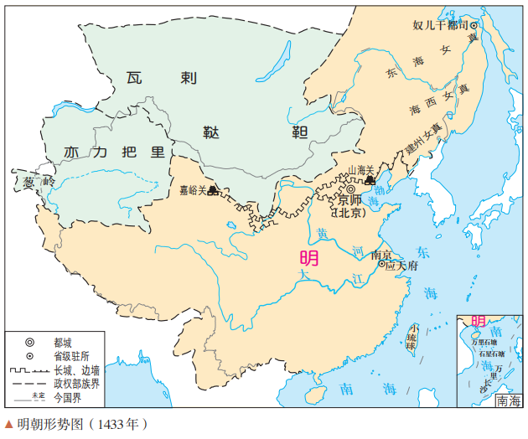
三、内陆边疆与明清易代
1、内陆边疆治理：
设奴儿干都司、封授部落首领
修长城、战争、和议、册封、互市
特点：恩威兼施、灵活多样
因俗而治、因地制宜
蒙古族
女真族
影响：
①维护了边疆地区的稳定，促进民族交融；
②推动了统一多民族封建国家的巩固。
藏族
册封、设立行都指挥使司、委任上层人士

Slide 12
2、明清易代：
背景：
经过：
材料1：嘉靖年间是明代吏治的重要转折点，特别是嘉靖中期以后，风气大变，贪污受贿、奢侈靡费发展为贵族、官绅等的普遍行为。
——《明代后期社会转型研究》
材料2：天启七年（1627) , 王二领导饥民杀澄城县贪官张斗耀，揭开起义序幕。崇祯元年（1628) , 王嘉胤、王大梁、高迎祥等，二年，张献忠、神一元、不沾泥、红军友、点灯子等各支并起，号三十六营，众二十余万。
16、17世纪之交，努尔哈赤统一女真各部
1616年努尔哈赤称汗，国号大金
政治黑暗
1636年皇太极称帝改国号为大清
1644年李自成攻占北京，明朝灭亡。同年，清军入关，攻占北京。
农民起义蜂起
天灾不断

Slide 13
世界
形势发生巨大变化
近代科学产生
资本主义萌芽出现
新航路开辟殖民扩张
文艺复兴
宗教改革
英国爆发
资产阶级革命
14、15C
15C末16C初
14-17C
1640年
1351年
1368年
15C前期
16C中期
1571年
1616年
1636年
1644年
元末农民起义
明朝建立元朝灭亡
郑和
下西洋
戚继光抗倭
葡萄牙占澳门
俺答汗
议和
努尔哈赤建后金
皇太极改国号为清
明朝灭亡
清军入关
统一多民族国家的发展面临新的危机和挑战
中国
封建专制空前强化、面临殖民侵略

Slide 14
课堂小结
明朝的建立与统一
明朝政治制度的变化
从明朝的建立到清军入关
明太祖 废丞相
明成祖 设内阁
明朝政治制度变迁
宦官专权
海上交通与沿海形势
郑和下西洋：概况、影响
东南沿海的“倭乱”：戚继光抗倭
欧洲殖民者入侵：葡萄牙、西班牙、荷兰
明朝经略边疆：蒙古、藏族、女真
明清易代：1644年，明亡 ；
1664年，清确立在全国统治
内陆边疆与明清易代

